Slide 1
路徒PLUS行旅
站前館/主題館
9月店務會議報告
2026/10/7

Slide 2
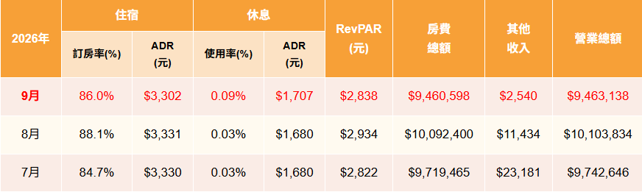
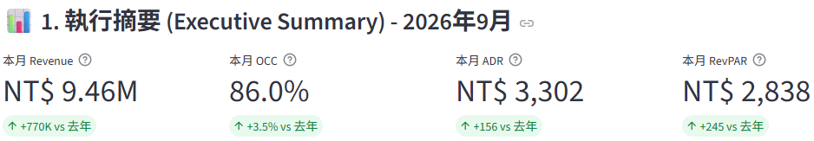
主題館營收統計

Slide 3
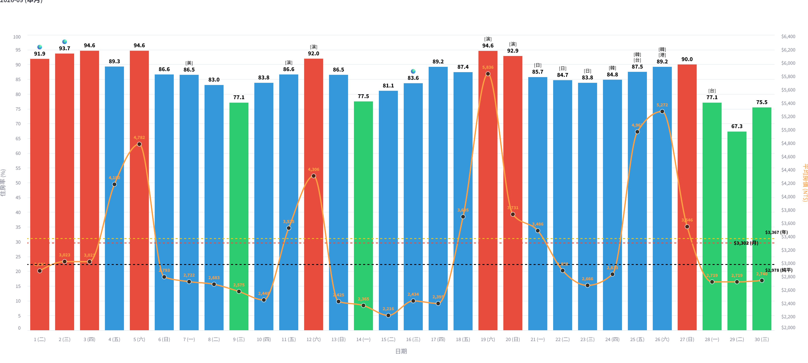
主題館9月住房率
總營收 ：$9,460,598
ADR ： $3,302
住房率 : 86%
RevPar： $2,838
截至目前 10月
營收：$11,532,850
ADR：$ 4,425
住房率：75%

Slide 4
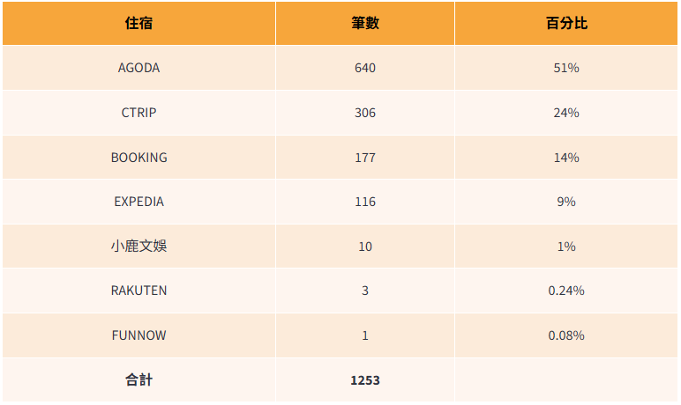
主題館渠道分析

Slide 5
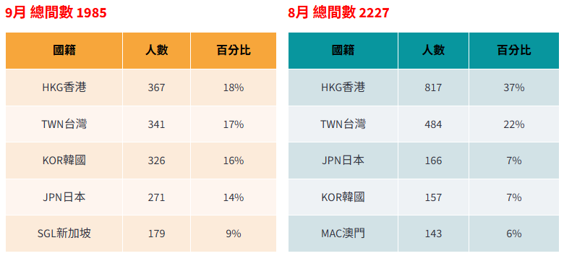
主題館國籍統計

Slide 6
主題館RPG分析
本月會員總組數: 318組

Slide 7
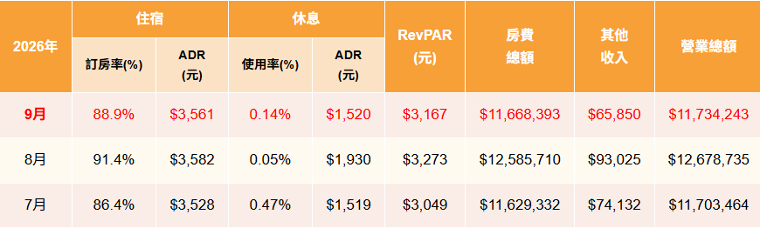
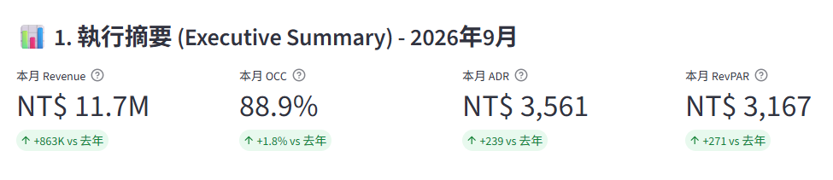
站前館 營收統計

Slide 8
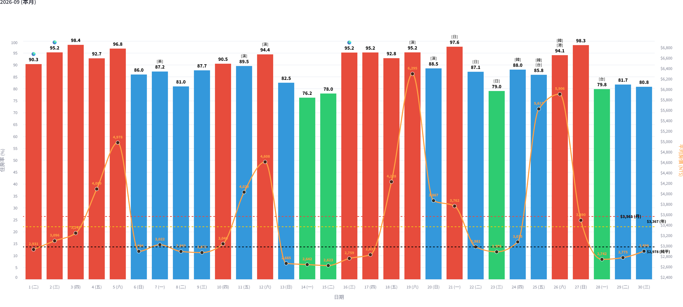
站前館9月住房率
總營收：$11,668,393
ADR ： $3,561
住房率 : 89%
RevPar：$3,167
截至目前10月
營收：$14,981,329
ADR： $4,800
住房率：80%

Slide 9
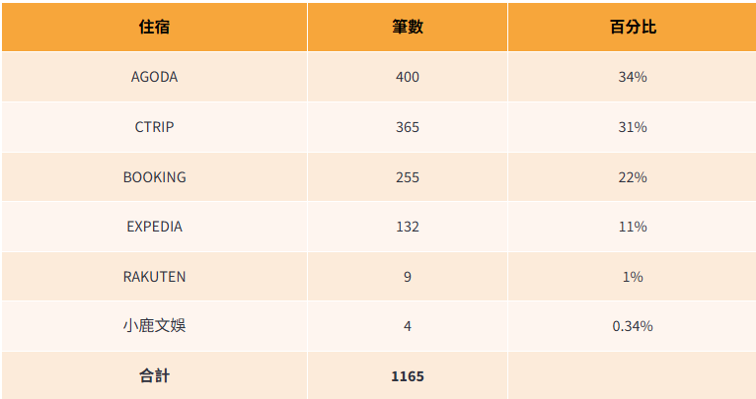
站前館渠道分析

Slide 10
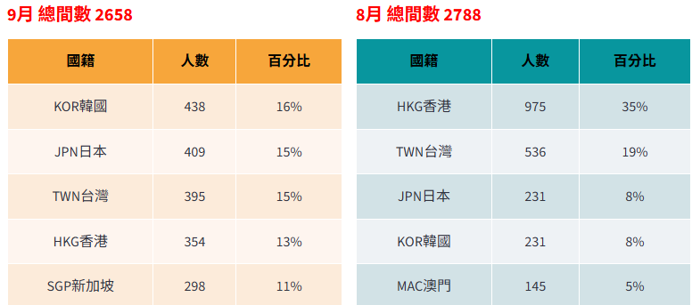
站前館國籍統計

Slide 11
站前館RPG分析
9月會員總組數: 356組

Slide 12
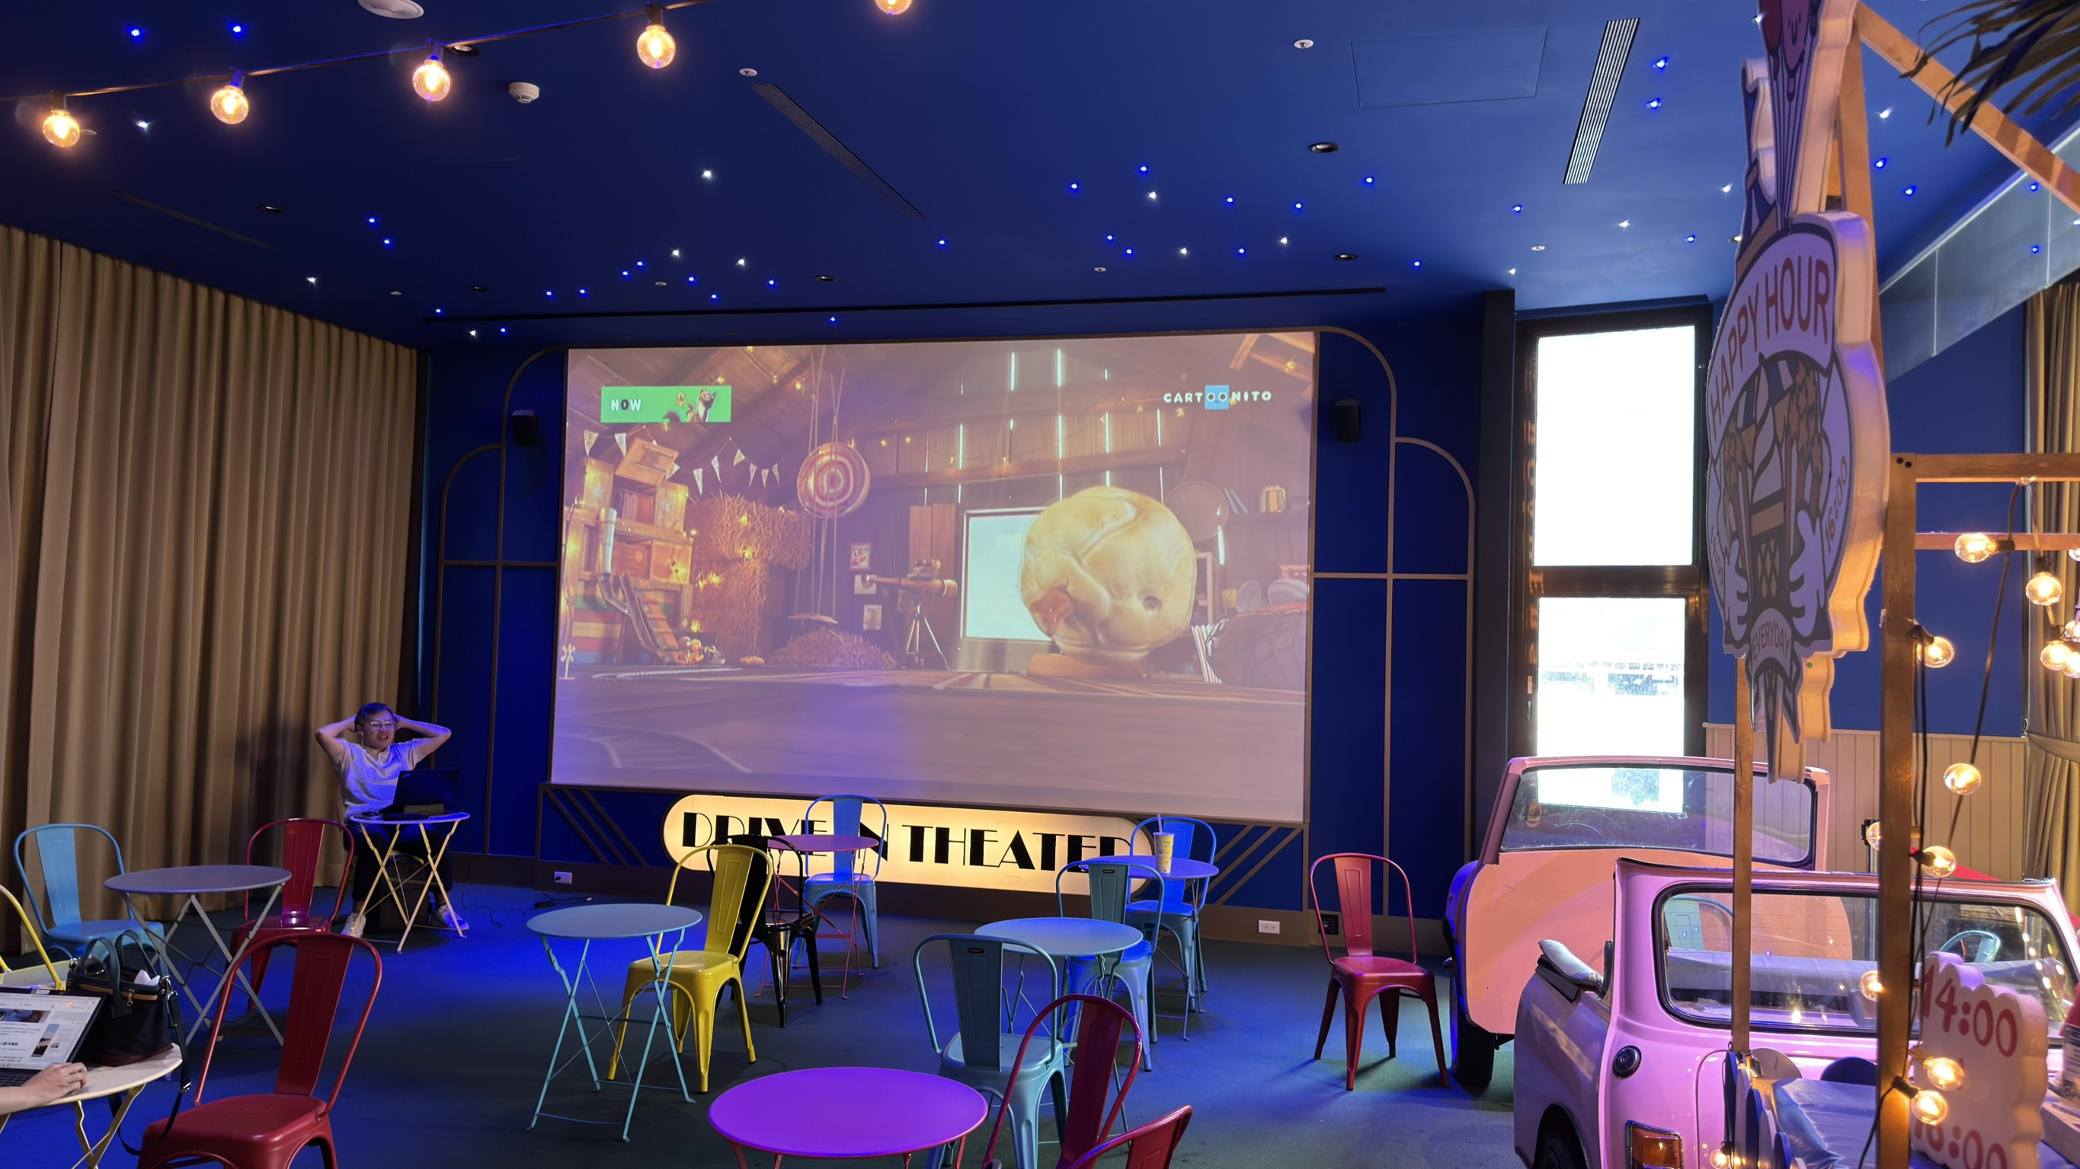
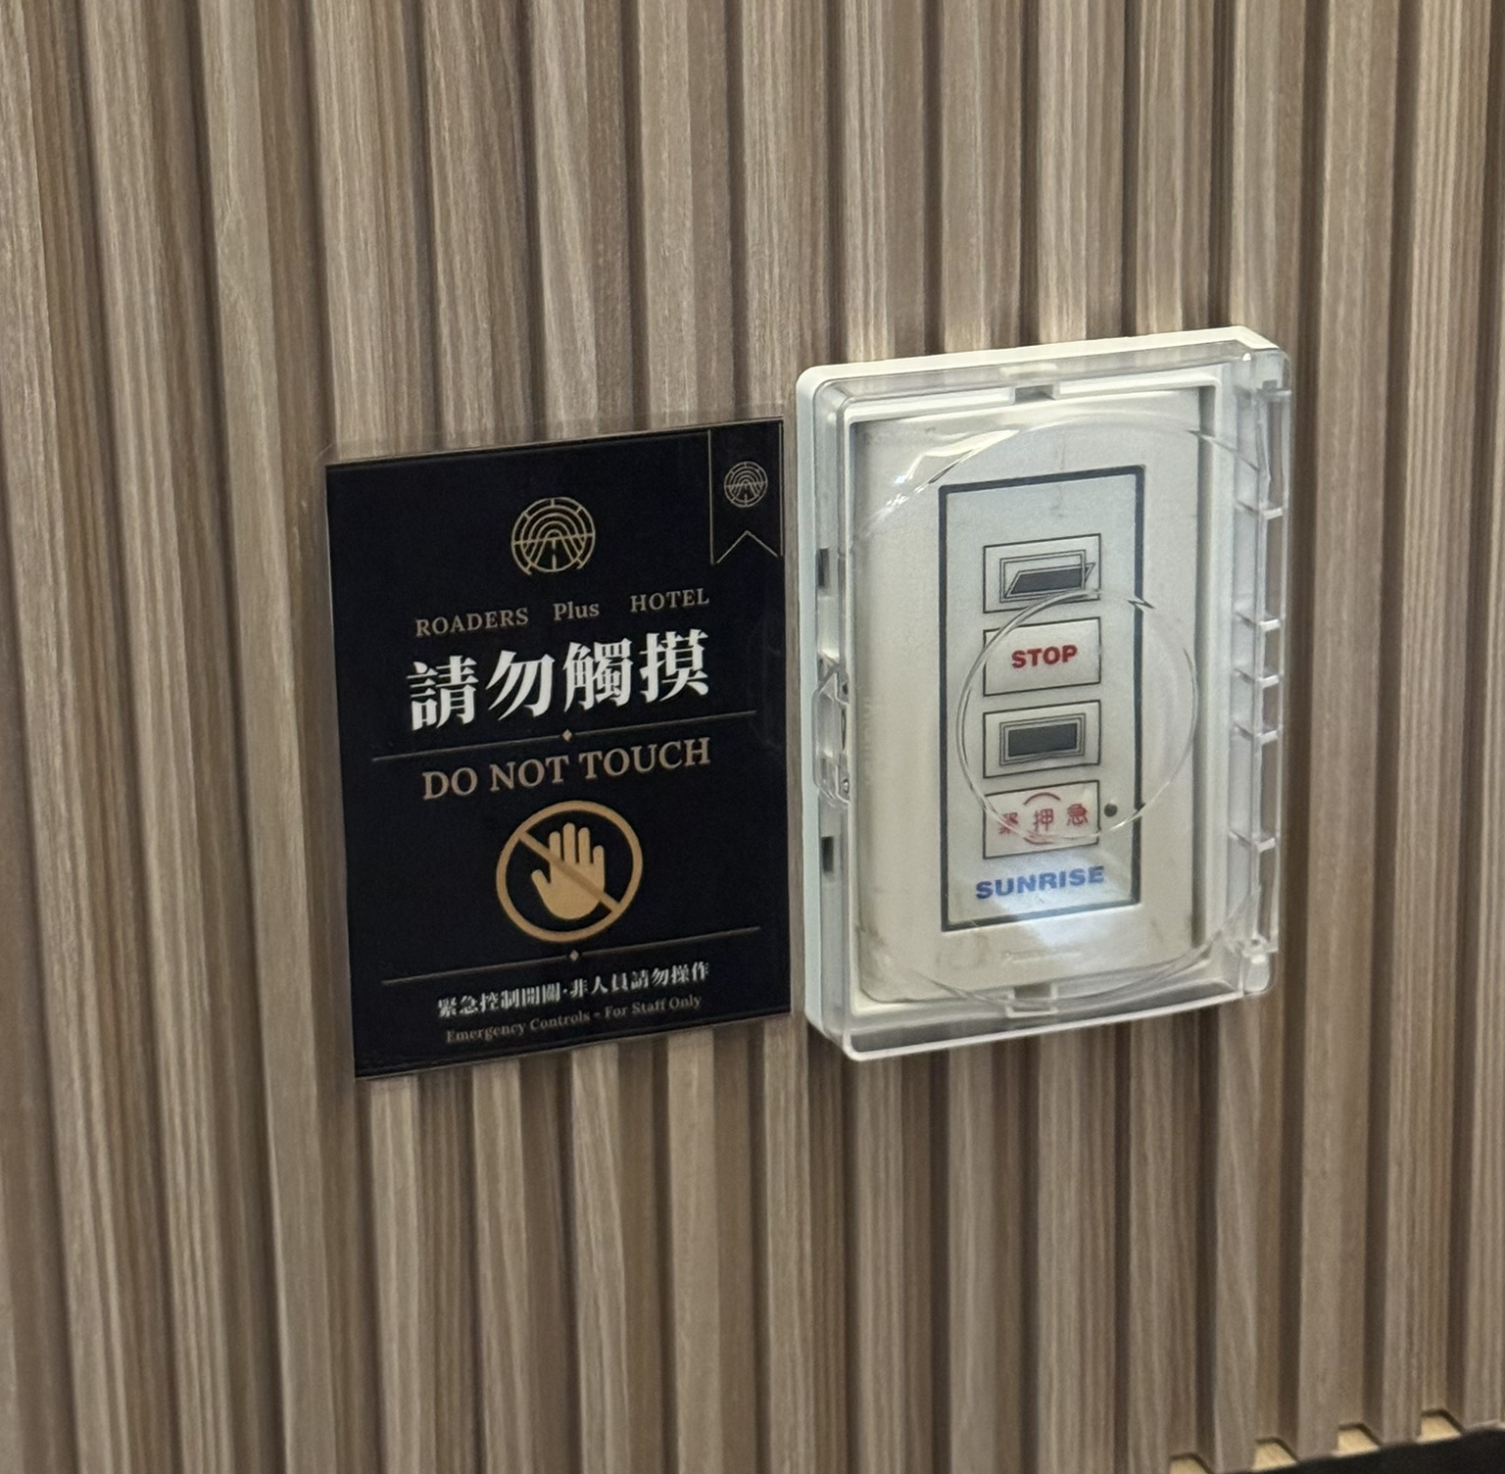
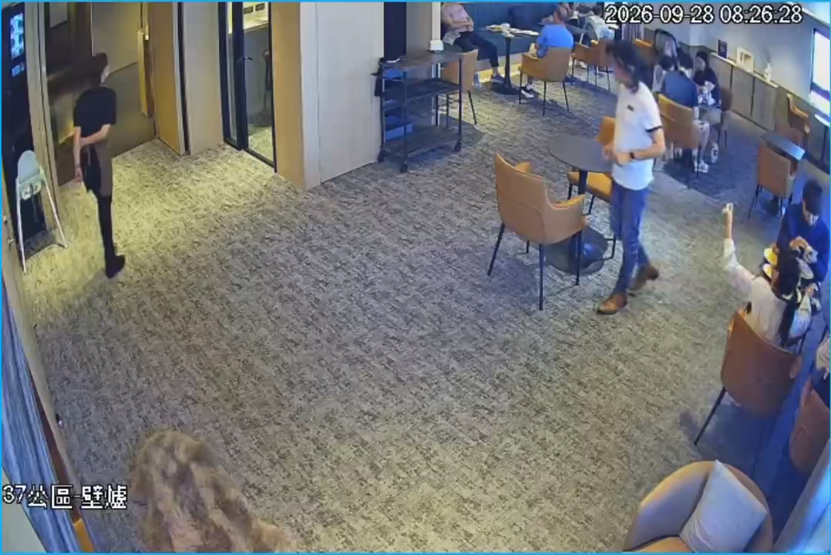
營運事項
星空區投影機修繕(原流明異常不足)
9/22 33F室外機溫感器故障，陸續調開房間，
可維持約2~3間客房運作， 9/30已更新完成
9/25 37F客觸發排煙裝置
已調整告示與加蓋防止手X (36F同步裝設)
案例分享: 9/28 客於37F用餐區行走時不慎撞到椅子跌倒

Slide 13


以上報告，謝謝
Email：service@fawn-group.com
Website：http://fawn-group.com

